Slide 1

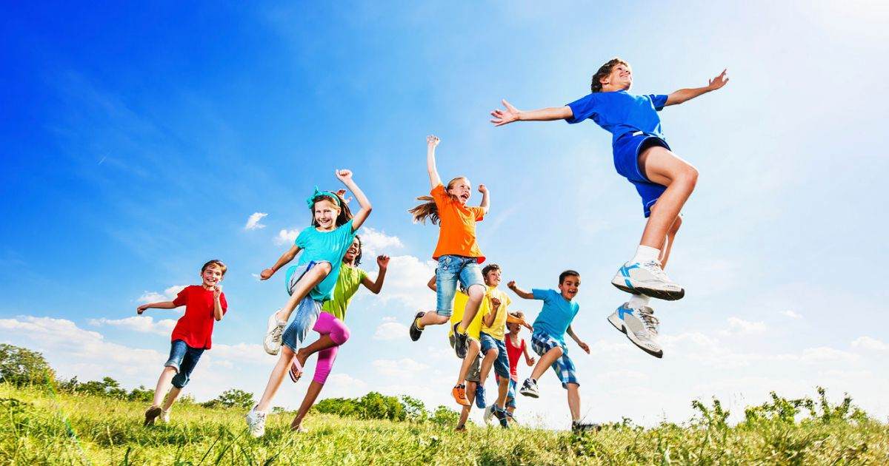

ОРГАНИЗАЦИЯ САМОСТОЯТЕЛЬНЫХ ЗАНЯТИЙ ФИЗИЧЕСКОЙ КУЛЬТУРОЙ И СПОРТОМ НА СВЕЖЕМ ВОЗДУХЕ

Slide 2
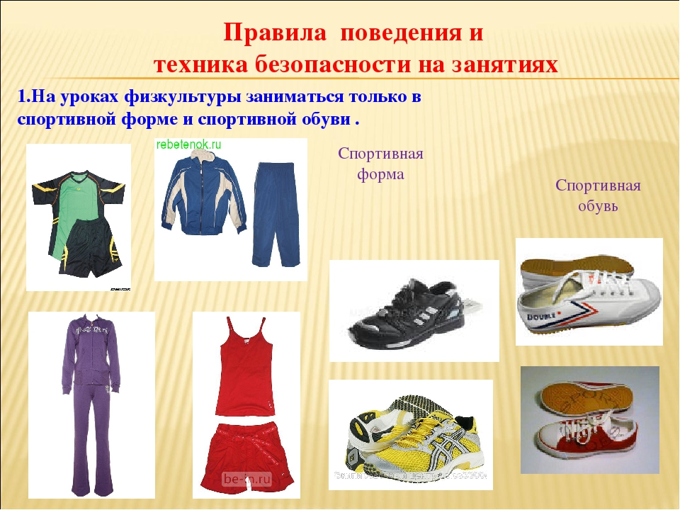
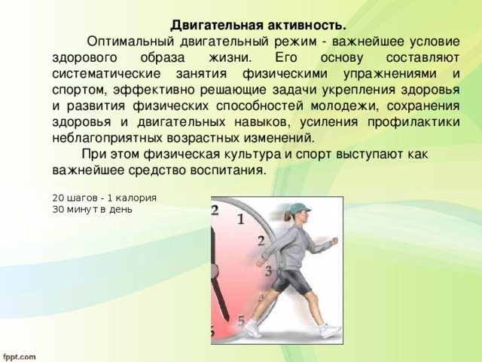

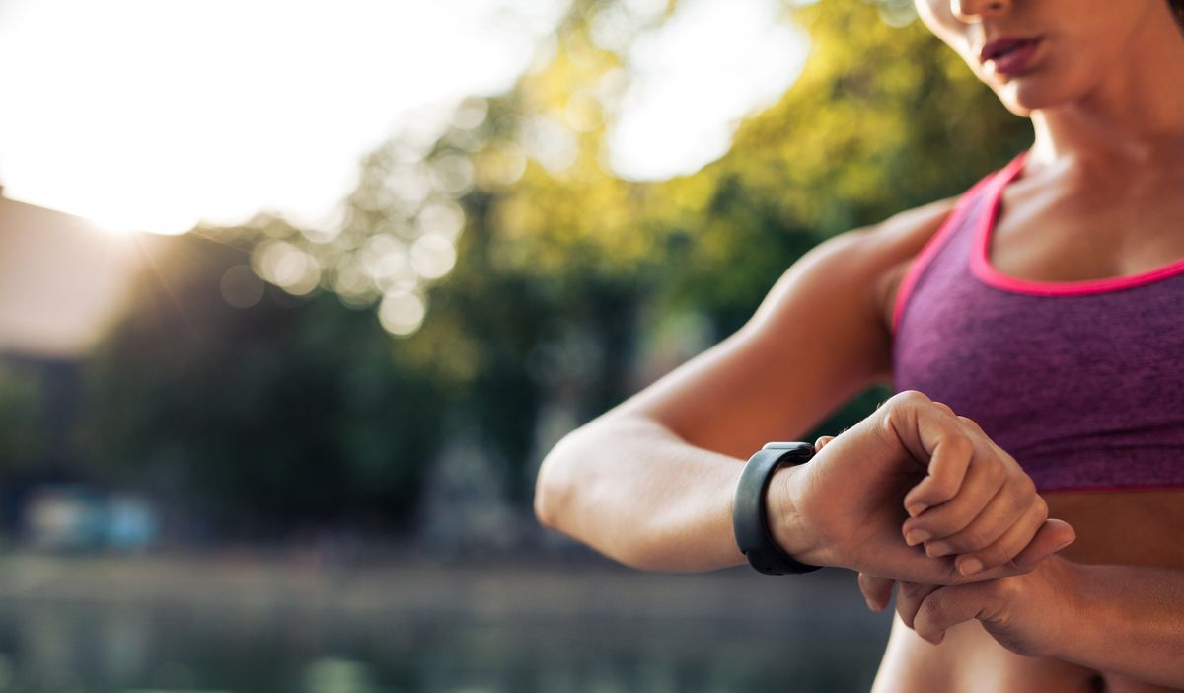

ОРГАНИЗАЦИОННЫЕ АСПЕКТЫ САМОСТОЯТЕЛЬНЫХ ЗАНЯТИЙ ФКИС
ПРИНЦИПЫ ОРГАНИЗАЦИИ САМОСТОЯТЕЛЬНЫХ ЗАНЯТИЙ
ВЫБОР ОДЕЖДЫ И ОБУВИ
Прежде чем начать самостоятельные занятия физическими упражнениями, выясните состояние своего здоровья, физического развития и определите уровень физической подготовленности.
Тренировку обязательно начинайте с разминки, а по завершении используйте восстанавливающие процедуры (массаж, теплый душ, ванна, сауна).
Помните, что эффективность тренировки будет наиболее высокой, если вы будете использовать физические упражнения совместно с закаливающими процедурами, соблюдать гигиенические условия, режим для правильного питания.
Старайтесь соблюдать физиологические принципы тренировки: постепенное увеличение трудности упражнений, объема и интенсивности физических нагрузок, правильное чередование нагрузок и отдыха между упражнениями с учетом вашей тренированности и переносимости нагрузки.
Помните, что результаты тренировок зависят от их регулярности, так как большие перерывы (4 – 5 дней и более) между занятиями снижают эффект предыдущих занятий.
Не стремитесь к достижению высоких результатов в кротчайшие сроки. Спешка может привести к перегрузке организма и переутомлению.
Физические нагрузки должны соответствовать вашим возможностям, поэтому их сложность повышайте постепенно, контролируя реакцию организма на них.
Составляя план тренировки, включайте упражнения для развития всех двигательных качеств (быстроты, силы, гибкости, выносливости, скоростно-силовых и координационных качеств). Это позволяет вам достичь успехов в избранном виде спорта.
Если вы почувствовали усталость, то на следующих тренировках нагрузку надо снизить. Если вы почувствовали недомогание или какие-то отклонения в состоянии здоровья, переутомление, прекратите тренировки посоветуйтесь с учителем физической культуры или врачом.
Старайтесь проводить тренировки на свежем воздухе, привлекайте к тренировкам своих товарищей, членов семьи, родственников, братьев и сестер.
Подбор одежды и обуви при занятиях физическими упражнениями влияет на работоспособность организма. Поэтому одежда и обувь должны соответствовать гигиеническим требованиям. Спортивная одежда должна быть легкой, достаточно свободной, удобной и соответствовать времени года. К тканям спортивной одежды предъявляются следующие гигиенические требования: малая теплопроводимость, значительная пористость, хорошая воздухопроницаемость, небольшая гигроскопичность, высокая эластичность, прочность и малая усадка при высыхании. Одежда должна быть свободного покроя, не ограничивающего движения, не должна нарушать кровообращение, дыхание, пищеварение, а также вызывать потертости или раздражения кожи швами, складками, застежками. В наибольшей степени этим требованиям соответствуют шерстяные и хлопчатобумажные ткани.
Рациональный гардероб должен включать: носки хлопчатобумажные и шерстяные, трусы, майку-футболку, костюм тренировочный трикотажный и костюм с начесом, шапочку летнюю и теплую, варежки, кеды на 1-2 размера больше обычной обуви, ветрозащитную куртку. При солнечной погоде и температуре воздуха до + 18°С необходимы кеды, носки простые, трусы, майка, летняя шапочка. При понижении воздуха до +10°С следует дополнить ансамбль летним тренировочным костюмом. Если поднимется ветер и пойдет дождь, заменить шапочку на теплую и надеть куртку. При понижении температуры до 0°С необходимо надеть шерстяные носки и тренировочный костюм с начесом. При более низкой температуре и ветре следует пользоваться более теплой одеждой, трикотажным бельем, шерстяным свитером, ветрозащитной курткой.
РЕЖИМ ЗАНЯТИЙ
ВЫБОР ВИДА ДЕЯТЕЛЬНОСТИ
Избранный вид физкультурно-спортивной деятельности должен в первую очередь нравиться, быть доступным и понятным в исполнении технических элементов Вид деятельности должен соответствовать физической подготовке занимающегося.
Организационные формы использования самостоятельных занятий зависят от пола, возраста, состояния здоровья, уровня физической и спортивной подготовленности занимающихся. Выделяют: гигиеническое, оздоровительно-рекреативное (рекреация — восстановление), общеподготовительное, спортивное, профессионально-прикладное и лечебное направления.
Формы самостоятельных занятий физическими упражнениями и спортом определяются с учетом цели и задач. Формы самостоятельных занятий: утренняя гигиеническая гимнастика, упражнения в течение дня, самостоятельные тренировочные занятия.
Занятия необходимо проводить каждый день, или через день. До завтрака время за занятий УГГ, утренней пробежки должны занимать от 20 до 40 минут.
Упражнения в течении дня как правило проводятся ежедневно перед приемом пищи (обеденное или после обеденное время). Продолжительность занятий от 20 до 40 минут.
Самостоятельные тренировки проводятся с 17 до 20.00. Время занятий от 60 до 90 минут. Занимающийся физической культурой и спортом обязан соблюдать методику выполнения упражнений, а также регулировать физическую нагрузку с учетом гендерной принадлежности и физической подготовленности. Чрезмерные и маленькие физические нагрузки накопительного тренировочного эффекта не несут.
ВЫБОР МЕСТА ДЛЯ ЗАНЯТИЙ
САМОКОНТРОЛЬ
Физическими упражнениями можно заниматься везде: дома, во дворе, на школьных площадках, на даче и т.д. Правильно выбрать и подготовить место для самостоятельных занятий физическими упражнениями – значить обеспечить себе безопасность. Для занятий спортом на свежем воздухе рекомендуется выбирать парки, скверы, пляжи, стадионы или другие специально оборудованные для этого места.
Открытые площадки. Лучше всего проводить занятия на ровных площадках (без посторонних предметов), расположенных вдали дорог и машин.
Если площадка оборудована спортивными снарядами (перекладина, брусья, рукоход и т.д.), то прежде чем начать заниматься, надо проверить их исправность и надежность крепления. Выбирая дорожку для бега, следует обратить внимание на то, чтобы она была ровная, без бугров, впадин, скользких участков. Прежде чем выполнять прыжки, проверьте место приземления, чтобы на нем не было посторонних предметов.
Во время занятий необходимо осуществлять самоконтроль за самочувствием, и при первых признаках утомления делать восстановительные и дыхательные упражнения. Самоконтроль - это метод самонаблюдения за состоянием своего организма в процессе занятий физическими упражнениями и спортом. Он необходим для того, чтобы занятия оказывали тренирующий эффект и не вызывали нарушений в состоянии здоровья. Самоконтроль позволяет соблюдать режим тренировок, анализировать влияние физических нагрузок на организм, что в свою очередь дает возможность правильно планировать и проводить тренировочные занятия, обнаружить ранние признаки перегрузок и соответственно корректировать тренировочный процесс. Самоконтроль включает в себя простые общедоступные наблюдения, учет субъективных показателей и данные объективных исследований.

Slide 3
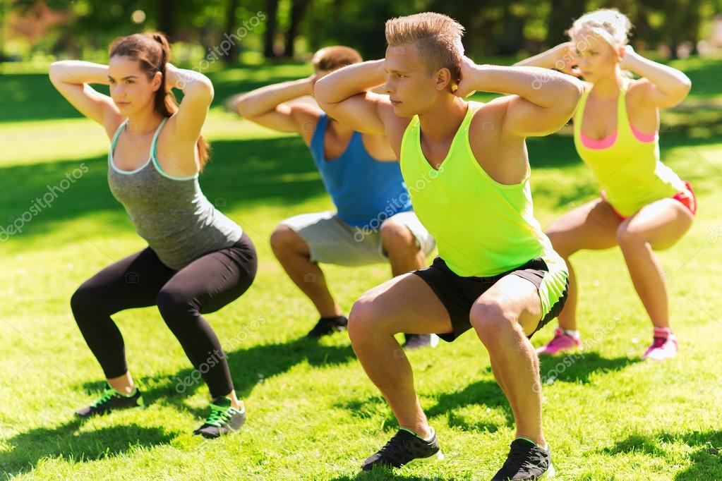
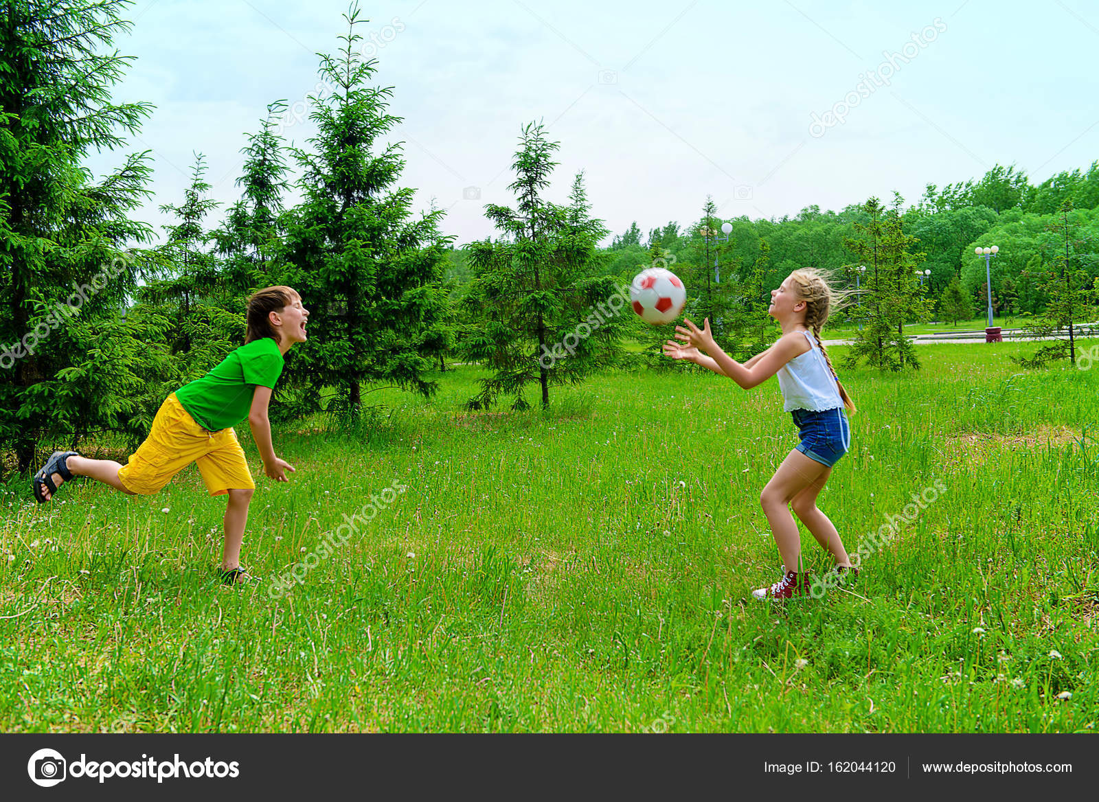
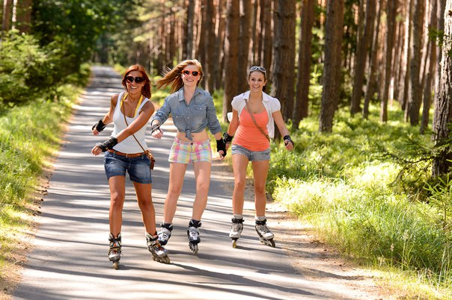
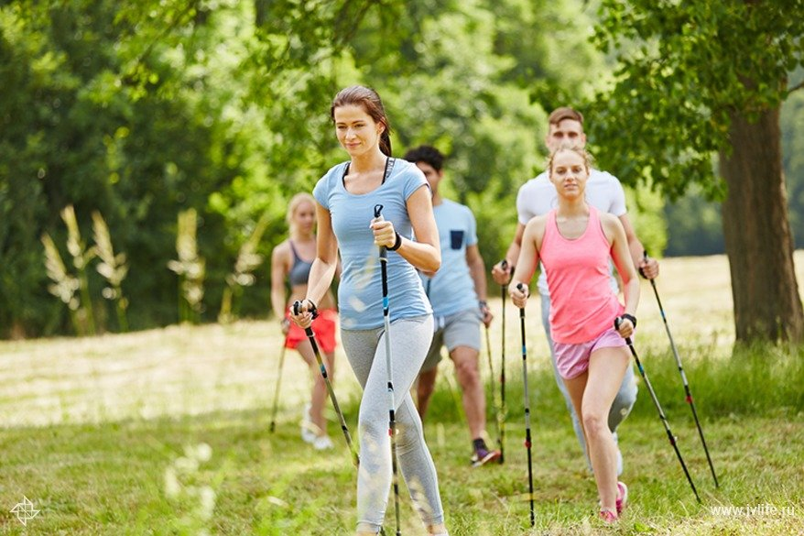
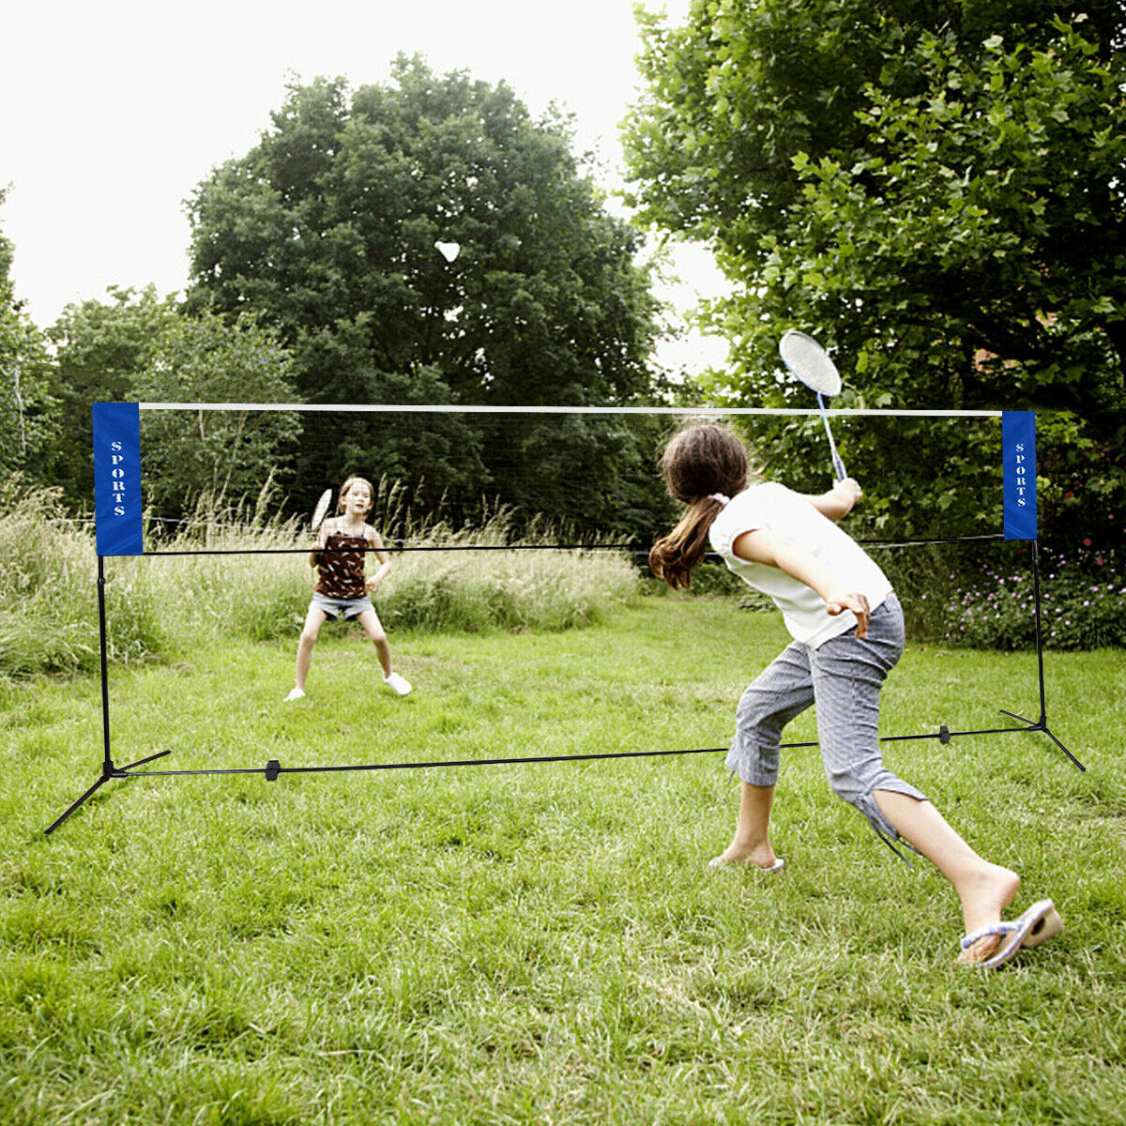
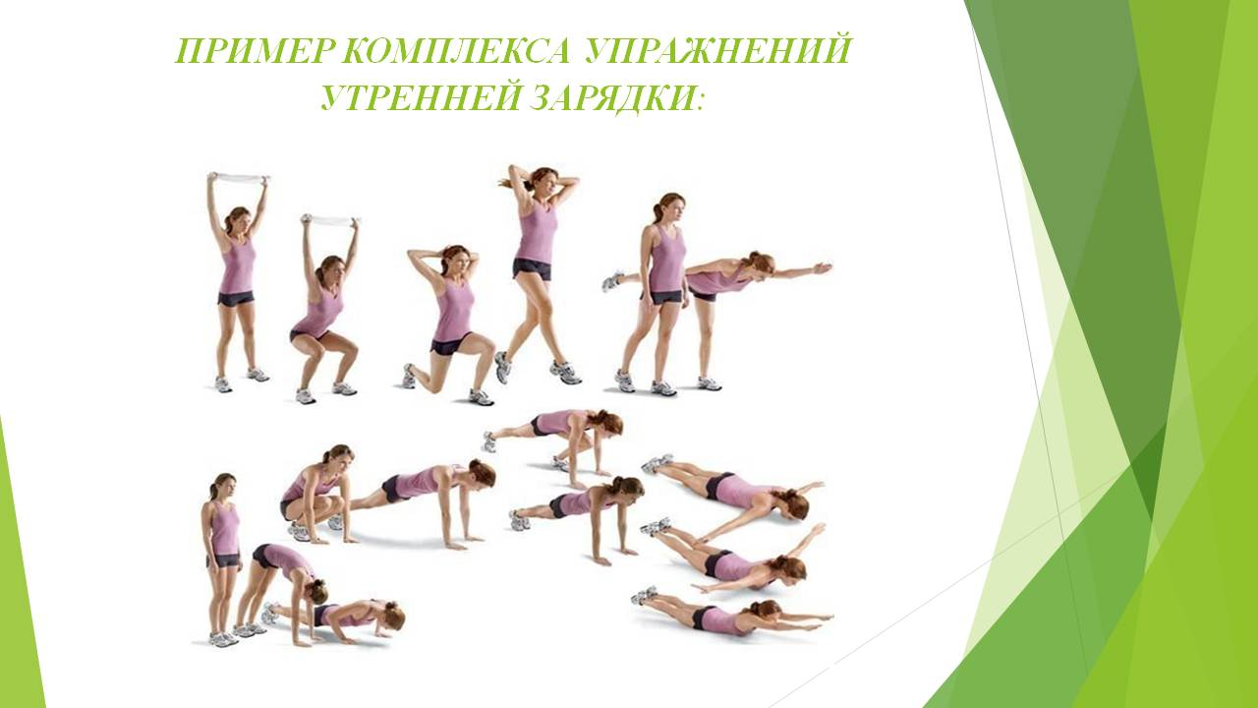
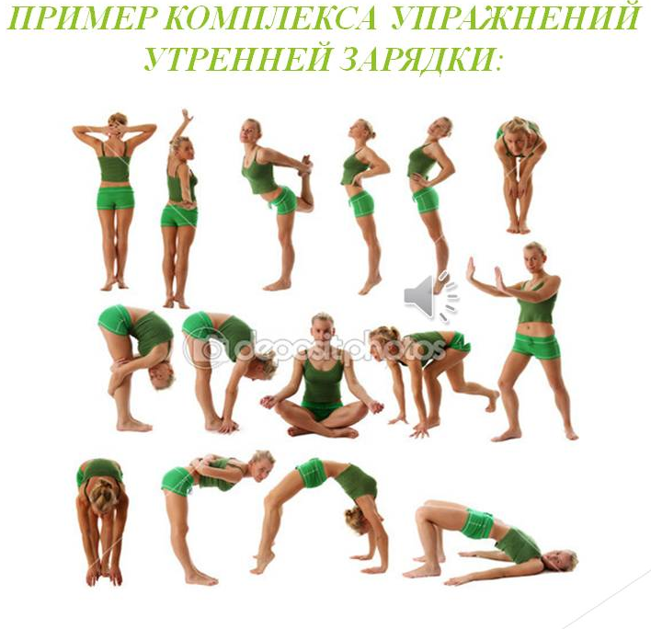
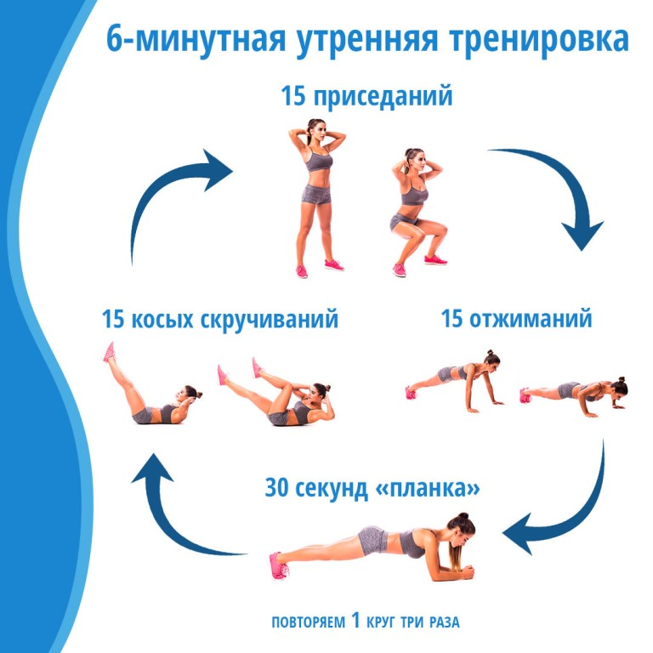
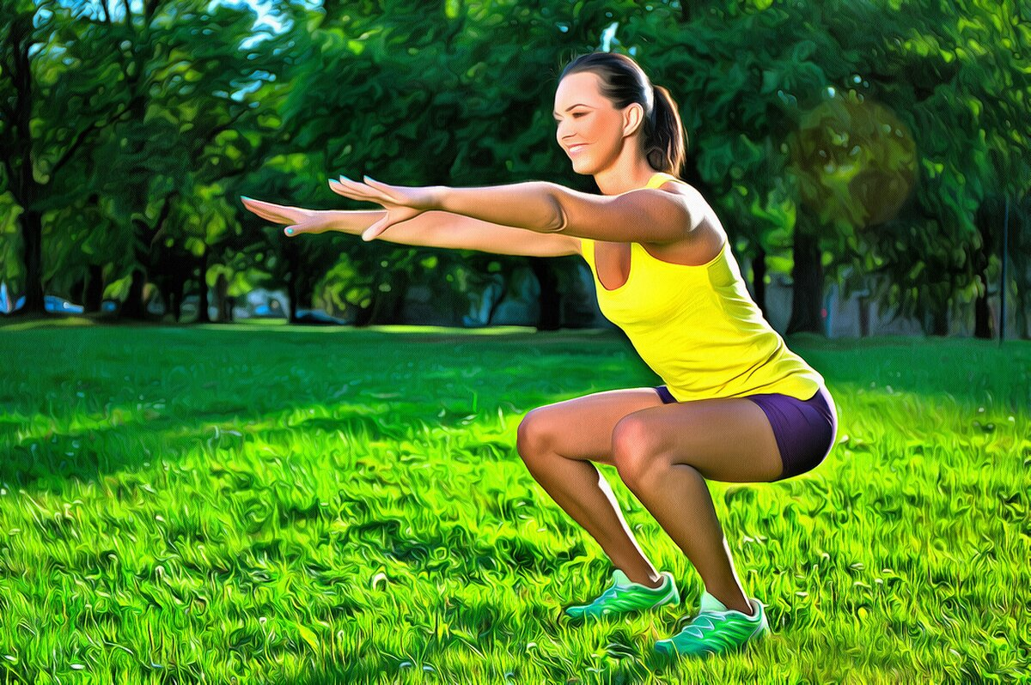
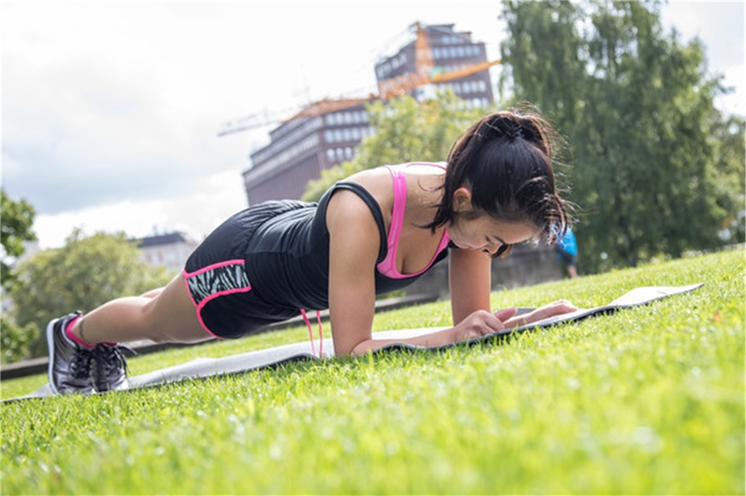
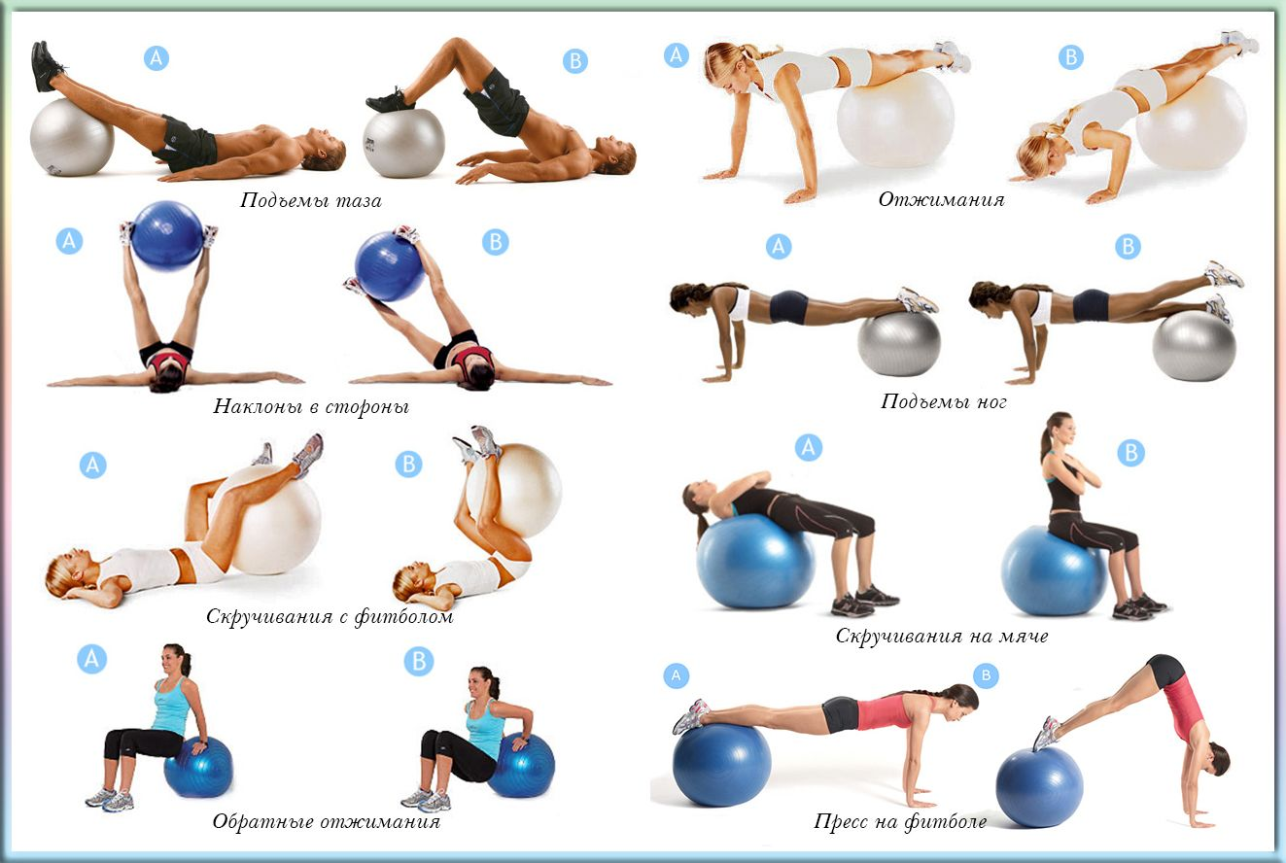
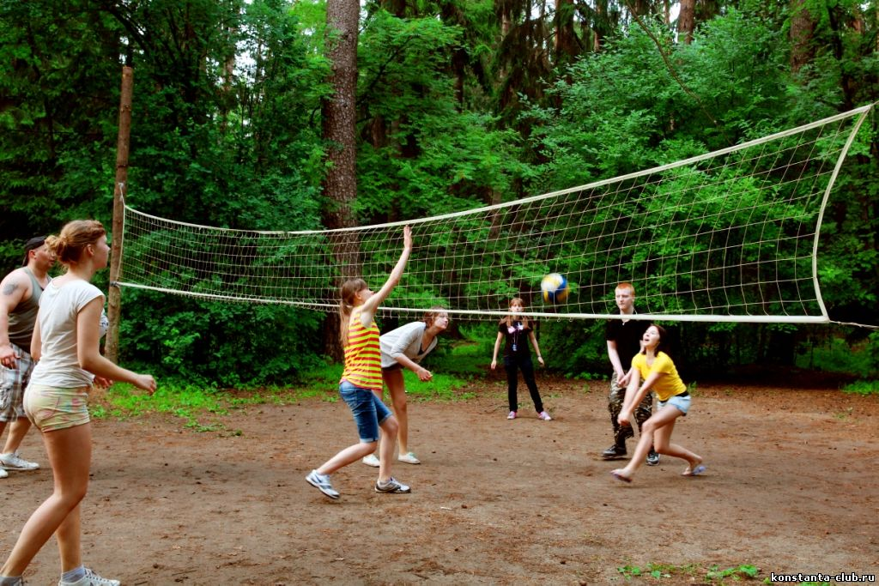
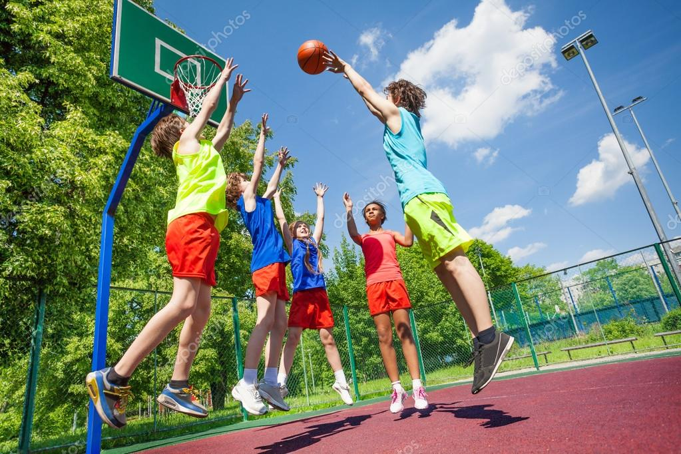
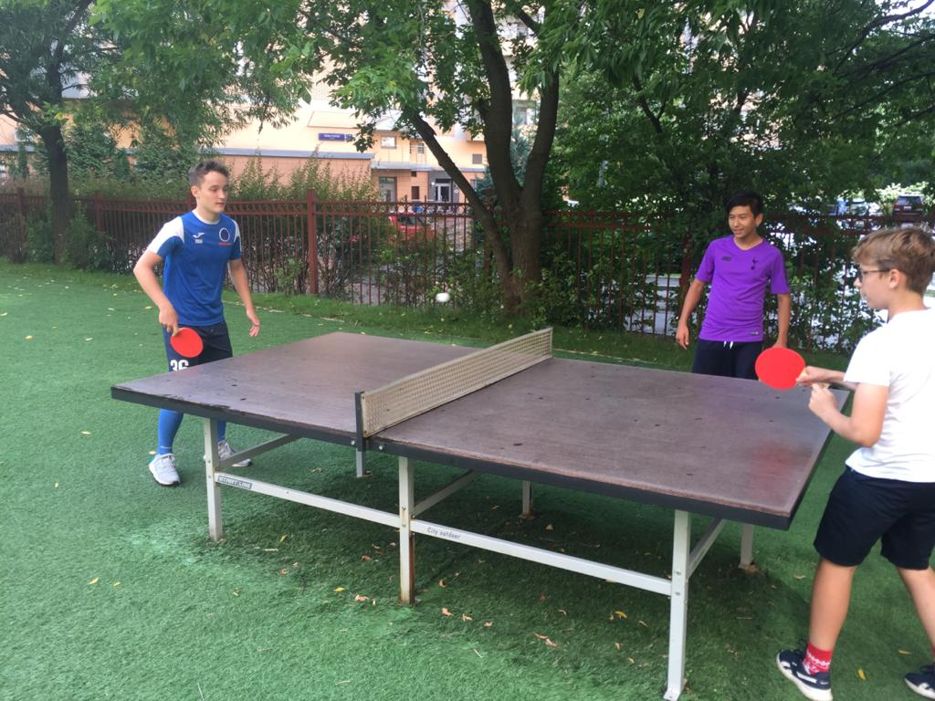
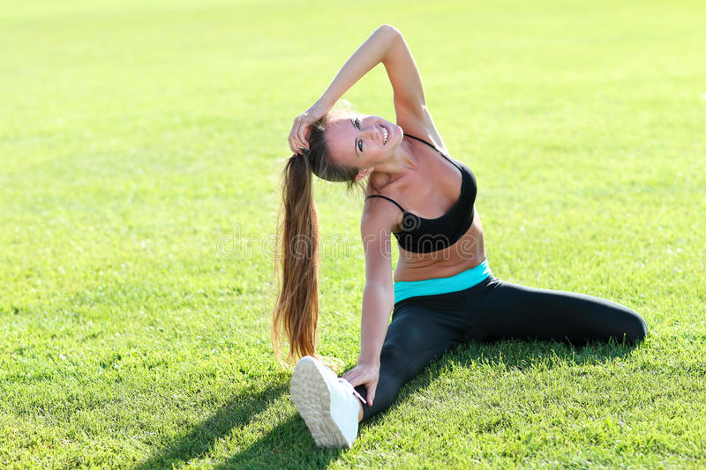
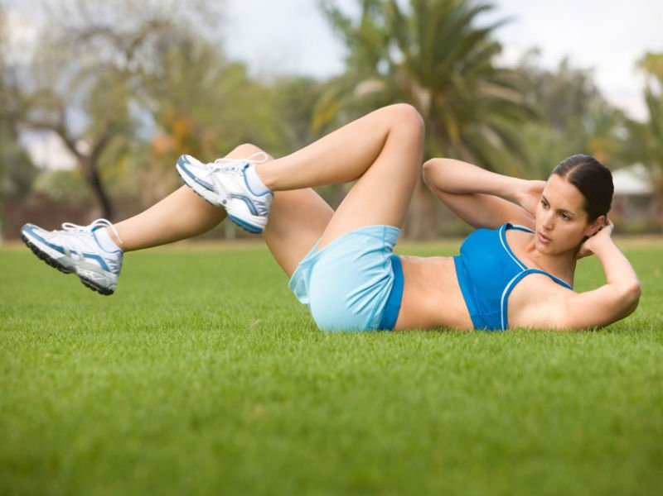
Утренняя гигиеническая гимнастика включается в распорядок дня в утренние часы. В комплексы УГГ включают упражнения для всех групп мышц, упражнения на гибкость и дыхательные упражнения. Можно включать упражнения со скакалкой, эспандером и резиновым жгутом, с мячом (элементы игры в волейбол, баскетбол, футбол с небольшой нагрузкой). Не рекомендуется выполнять упражнения статического характера, со значительными отягощениями, на выносливость (например, длительный бег до утомления)
При составлении комплексов и их выполнении рекомендуется физическую нагрузку, на организм повышать постепенно, с максимумом в середине и во второй половине комплекса. К окончанию выполнения комплекса упражнений нагрузка снижается и организм приводится в сравнительно спокойное состояние.
Увеличение и уменьшение нагрузки должно быть волнообразным. Каждое упражнение следует начинать в медленном темпе и с небольшой амплитудой движений и постепенно увеличивать ее до средних величин.
Между сериями из 2—3 упражнений (а при силовых — после каждого) выполняется упражнение на расслабление или медленный бег (20-30 с).
Дозировка физических упражнений обеспечивается: изменением исходных положений; амплитудой движения; изменением темпа; увеличением или уменьшением числа повторений; включением в работу большего или меньшего числа мышечных групп; увеличением или сокращением пауз для отдыха.
УГГ должна сочетаться с самомассажем и закаливанием организма. Сразу же после выполнения комплекса утренней гимнастики рекомендуется сделать самомассаж основных мышечных групп ног, туловища и рук (5—7 мин) и выполнить водные процедуры с учетом правил и принципов закаливания.
Упражнения в течение дня выполняются в перерывах между учебными или самостоятельными занятиями.
Упражнения в течение дня выполняются в перерывах между учебными или самостоятельными занятиями. Упражнения предупреждают и снимают наступающее утомление, способствуют поддержанию высокой работоспособности в течение длительного времени. Выполнение физических упражнений в течение 10— 15 мин через каждые 1—1,5 ч работы (учебы) на открытом воздухе оказывает вдвое больший стимулирующий эффект на улучшение работоспособности, чем пассивный отдых в два раза большей продолжительности.
Самостоятельные тренировочные занятия проводятся индивидуально или в группе из 3—5 человек и более. Групповая тренировка более эффективна, чем индивидуальная. Заниматься рекомендуется 2—7 раз в неделю по 1— 1,5 ч. Нецелесообразно заниматься менее 2 раз в неделю, так как это не способствует повышению уровня тренированности организма. Лучшее время для тренировок — вторая половина дня, через 2—3 ч после обеда. Можно тренироваться и в другое время, но не раньше чем через 2 ч после приема пищи и не позднее чем за час до приема пищи или до отхода ко сну. Не рекомендуется тренироваться утром сразу после сна натощак (в это время необходимо выполнять гигиеническую гимнастику). Тренировочные занятия должны носить комплексный характер, т.е. способствовать развитию всего множества физических качеств, а также укреплять здоровье и повышать общую работоспособность организма. Специализированный характер занятий, т.е. занятия избранным видом спорта, допускается только для квалифицированных спортсменов.

Slide 4
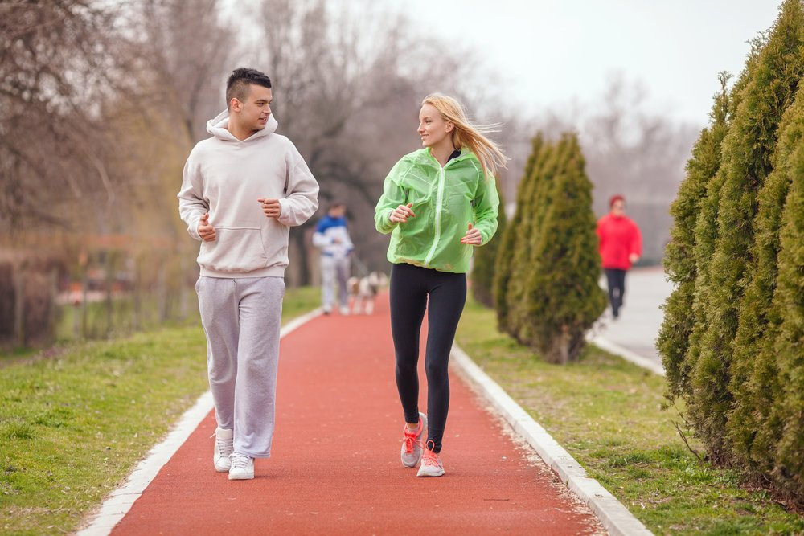
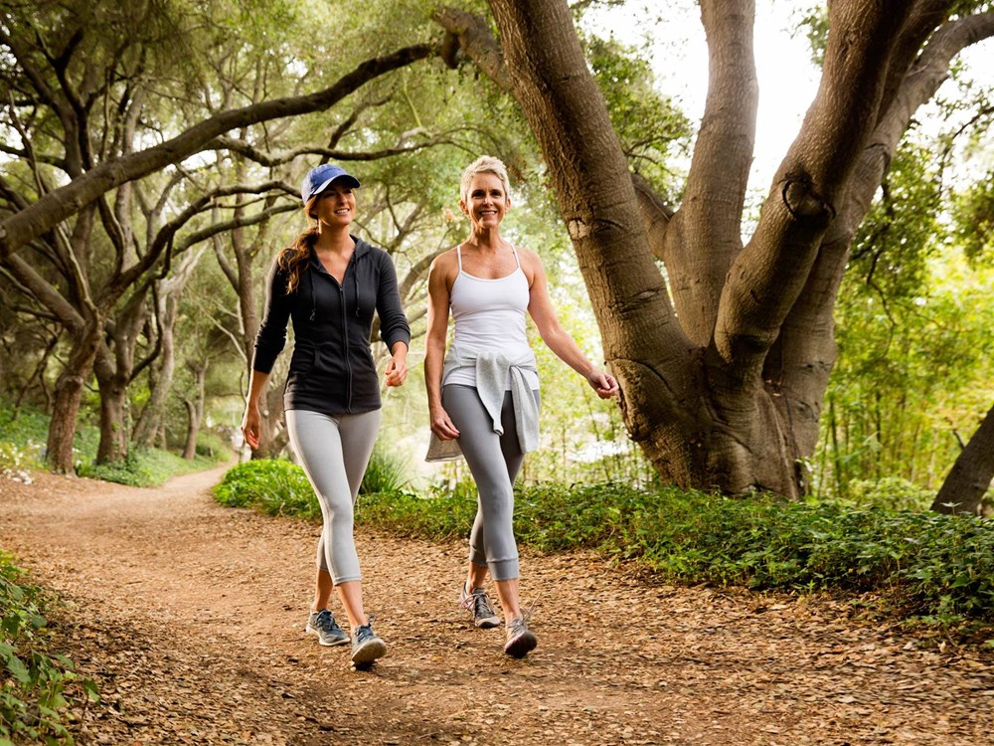
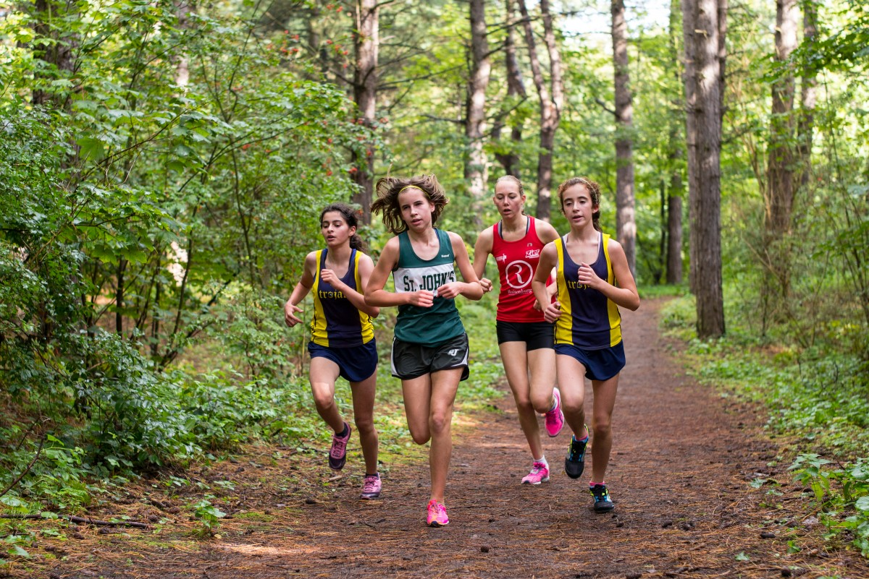
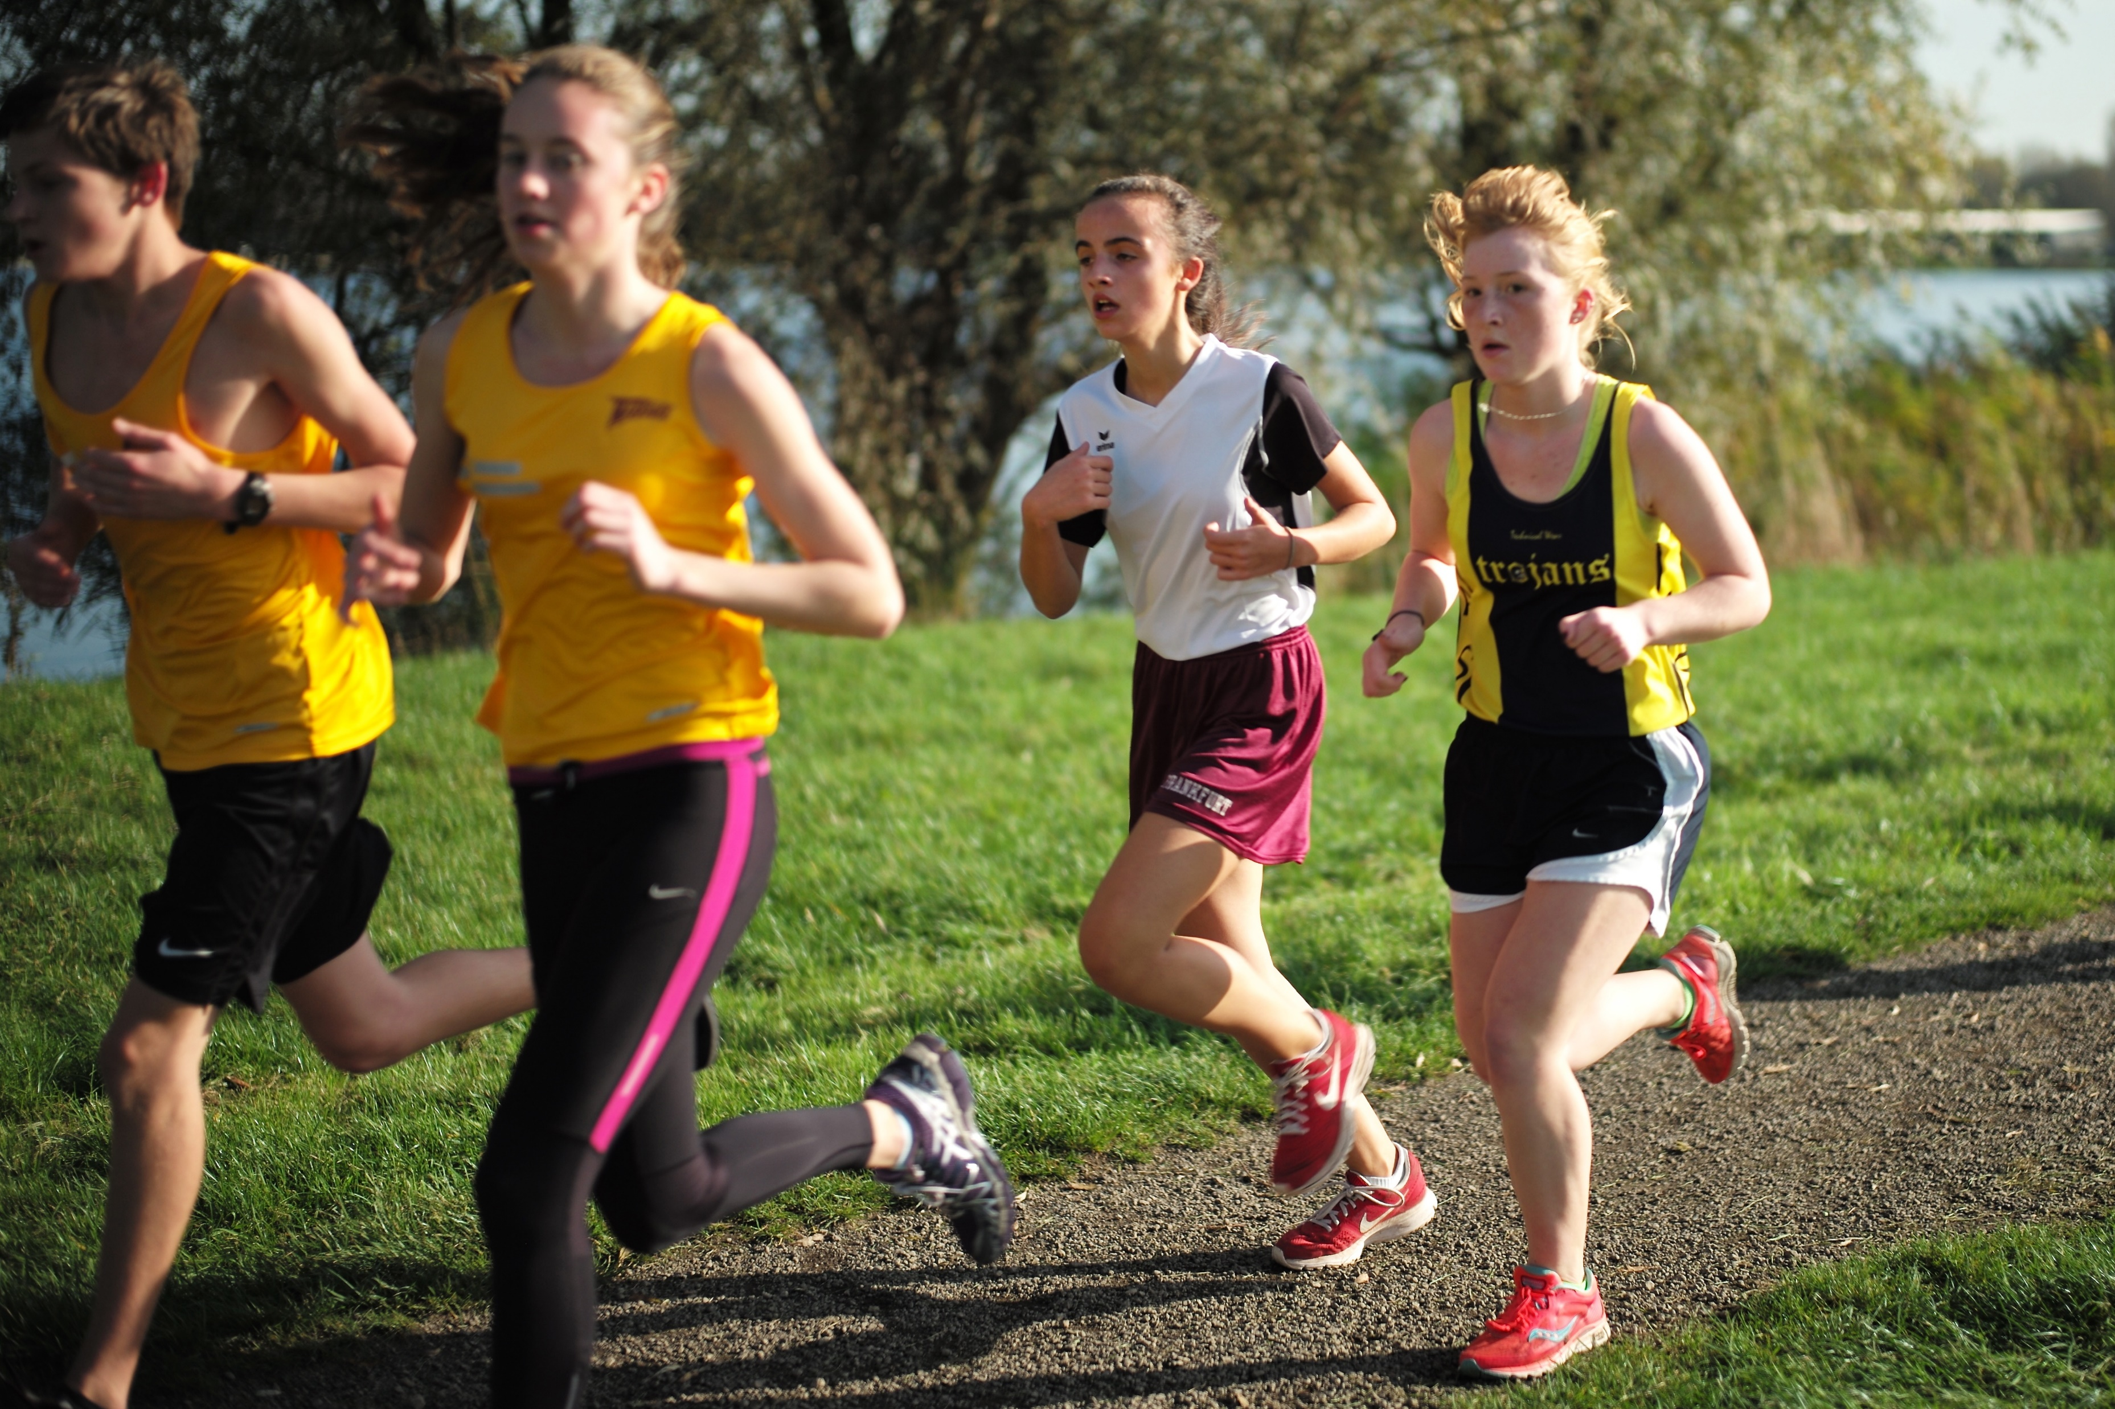
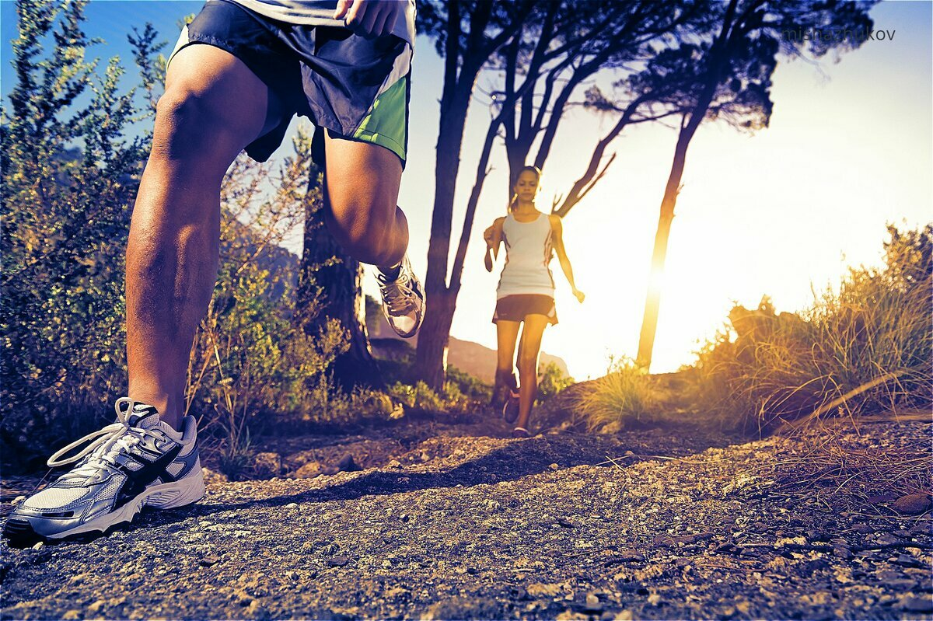
Формы и содержание самостоятельных занятий
Ходьба — естественный вид движений, в котором участвует большинство мышц, связок, суставов. Ходьба улучшает обмен веществ в организме и активизирует деятельность сердечно-сосудистой, дыхательной и других систем организма. Интенсивность физической нагрузки при ходьбе легко регулируется в соответствии с состоянием здоровья, физической подготовленностью и тренированностью организма. Эффективность воздействия ходьбы на организм человека зависит от длины шага, скорости ходьбы и ее продолжительности. Перед тренировкой необходимо сделать короткую разминку. При определении физической нагрузки следует учитывать ЧСС (пульс). Пульс подсчитывается в процессе кратковременных остановок во время ходьбы и сразу после окончания занятия.
Заканчивая тренировочную ходьбу, надо постепенно снизить скорость, чтобы в последние 5—10 мин ходьбы ЧСС была на 10-15 удар/мин меньше указанной в таблице. Через 8—10 мин после окончания занятия (после отдыха) частота пульса должна вернуться к исходному уровню, который был до тренировки. Увеличение дистанции и скорости ходьбы должно нарастать постепенно. При хорошем самочувствии и свободном выполнении тренировочных нагрузок по ходьбе можно переходить к чередованию бега с ходьбой, что обеспечивает постепенное нарастание нагрузки и дает возможность контролировать ее в строгом соответствии со своими индивидуальными возможностями.
1. Легкий равномерный бег от 20 до 30 мин при пульсе 120— 130 ударов в мин. Для начинающих бегунов это основное и единственное средство тренировки. Подготовленные бегуны используют его в разгрузочные дни в качестве облегченной тренировки, способствующей восстановлению.
2. Длительный равномерный бег по относительно ровной трассе от 60 до 120 мин при пульсе 132—144 удар/мин раз в неделю. Применяется для развития и поддерживания общей выносливости.
3. Кроссовый бег от 30 до 90 минут при пульсе 144—156 удар/мин 1—2 раза в неделю. Применяется для развития выносливости только хорошо подготовленными бегунами.
Занятие начинается с разминки продолжительностью 10—15 мин. Она необходима для того, чтобы «разогреть» мышцы, подготовить организм к предстоящей нагрузке, предотвратить травмы. Начиная бег, важно соблюдать самое главное условие — темп бега должен быть невысоким и равномерным. Бег должен быть легким, свободным, ритмичным, естественным, не напряженным. Это автоматически ограничивает скорость бега и делает его безопасным. Необходимо подобрать для себя оптимальную скорость, свой темп. Это сугубо индивидуальное понятие — скорость, которая подходит только вам и никому больше. Свой темп обычно вырабатывается в течение двух-трех месяцев занятий и затем сохраняется длительное время.
«Бегать — одному!» — важнейший принцип тренировки, особенно на первых порах. Иначе невозможно определить оптимальную скорость бега. «Только бодрость!» — этот принцип означает, что нагрузка, особенно в начале занятий, не должна вызывать выраженного утомления и снижения работоспособности. Чувство вялости, сонливости днем - верный признак того, что нагрузку нужно уменьшить.
Регулировать интенсивность физической нагрузки можно по ЧСС. Важным показателем приспособленности организма к беговым нагрузкам является скорость восстановления ЧСС сразу после окончания бега. Для этого определяется частота пульса в первые 10 сек. после окончания бега, пересчитывается на 1 мин. и принимается за 100%. Хорошей реакцией восстановления считается снижение ЧСС через 1 мин на 20%, через 3 мин — на 30%, через 5 мин — на 50%, через 10 мин — на 70—75%.
Кросс — это бег в естественных условиях по пересеченной местности с преодолением подъемов, спусков, канав, кустарника и других препятствий. Он прививает способность ориентироваться и быстро передвигаться на большие расстояния по незнакомой местности, преодолевать естественные препятствия, умение правильно оценить и распределить свои силы.
Бег — наиболее эффективное средство укрепления здоровья и повышения уровня физической тренированности, а так же укрепления сердечно-сосудистой системы. Можно рекомендовать следующие режимы интенсивности при беге по самочувствию и ЧСС. Выбор продолжительности бега зависит от подготовленности занимающихся.
Режим I. Зона комфортная. Используется как основной режим для начинающих бегунов со стажем до одного года. Бегуну сопутствует ощущение приятного тепла, ноги работают легко и свободно, дыхание осуществляется через нос, бегун без труда поддерживает выбранную скорость, ему ничто не мешает, возникает желание бежать быстрее. Спортсмены используют этот режим, чтобы восстановиться после напряженных тренировок. ЧСС сразу после бега 20—22, через 1 мин 13— 15 ударов за 10 сек.
Режим II. Зона комфорта и малых усилий. Для бегунов со стажем 2 года. Бегун ощущает приятное тепло, ноги продолжают работать легко и свободно, дыхание глубокое смешанное через нос и рот, мешает легкая усталость, скорость бега сохраняется с небольшим усилием. ЧСС сразу после бега 24—26, через 1 мин 18—20 ударов за 10 сек.
Режим III. Зона напряженной тренировки. Для бегунов со стажем 3 года, для спортсменов как тренировочный режим. Бегуну жарко, несколько тяжелеют ноги особенно бедра, при дыхании не хватает воздуха на вдохе, исчезла легкость, трудно удерживать темп, скорость сохраняется напряжением воли. ЧСС сразу после бега 27—29, через 1 мин 23—26 ударов за 10 сек.
Режим IV. Зона соревновательная. Для бегунов, участвующих в соревнованиях по бегу. Бегуну очень жарко, ноги тяжелеют и «вязнут» дыхание, напряженное с большой частотой, мешает излишнее напряжение мышц шеи, рук, ног, бег выполняется с трудом, несмотря на усилия, скорость бега на финише падает. ЧСС сразу после бега 30—35, через 1 мин 27—29 ударов за 10 сек.
Из всего богатого арсенала тренировочных средств бегунов на средние и длинные дистанции для любителей оздоровительного бега подходят только три.

Slide 5
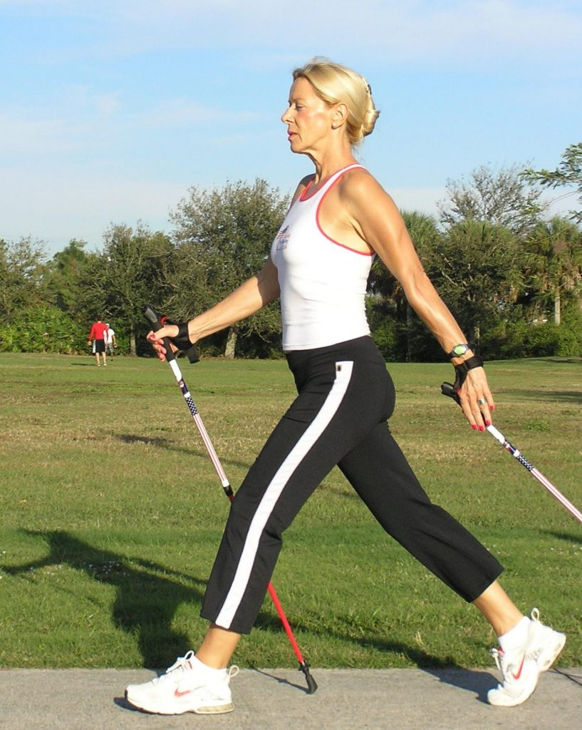
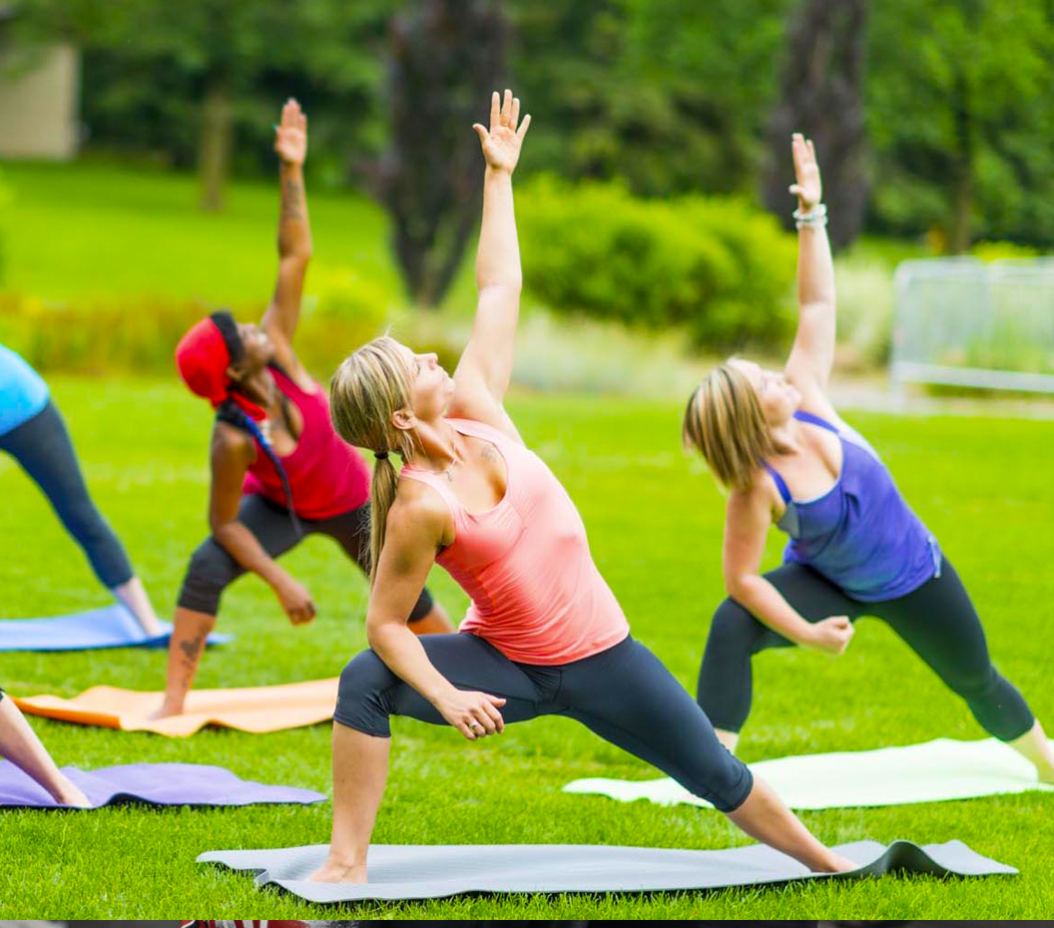
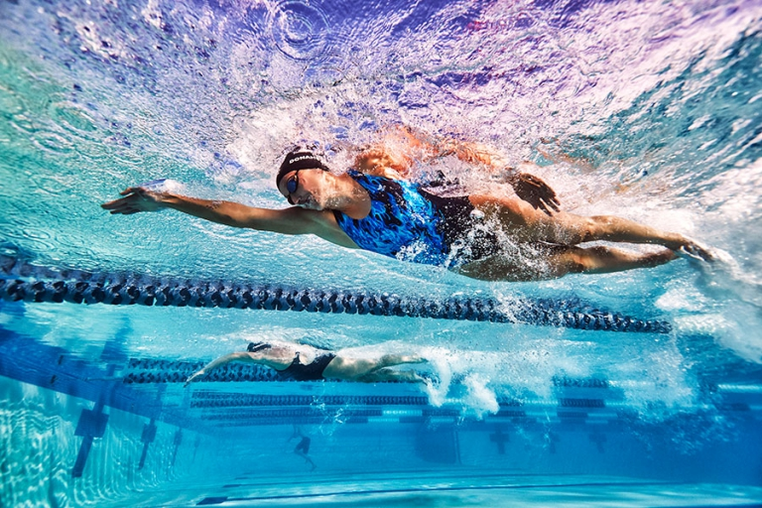
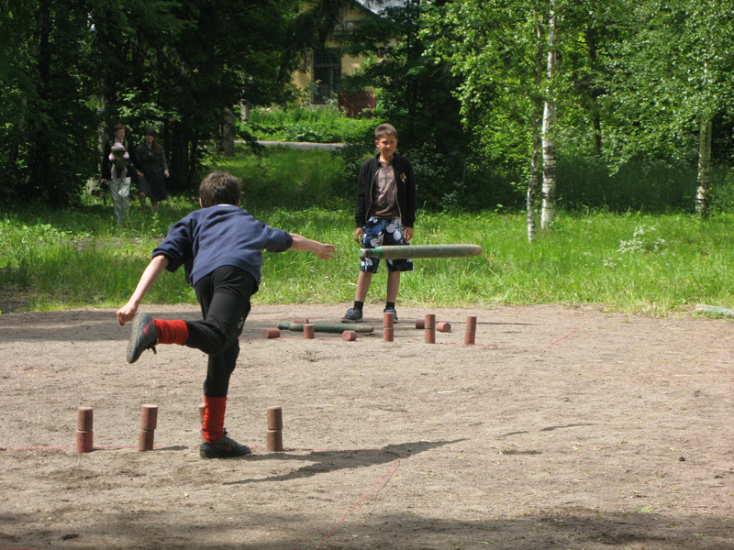
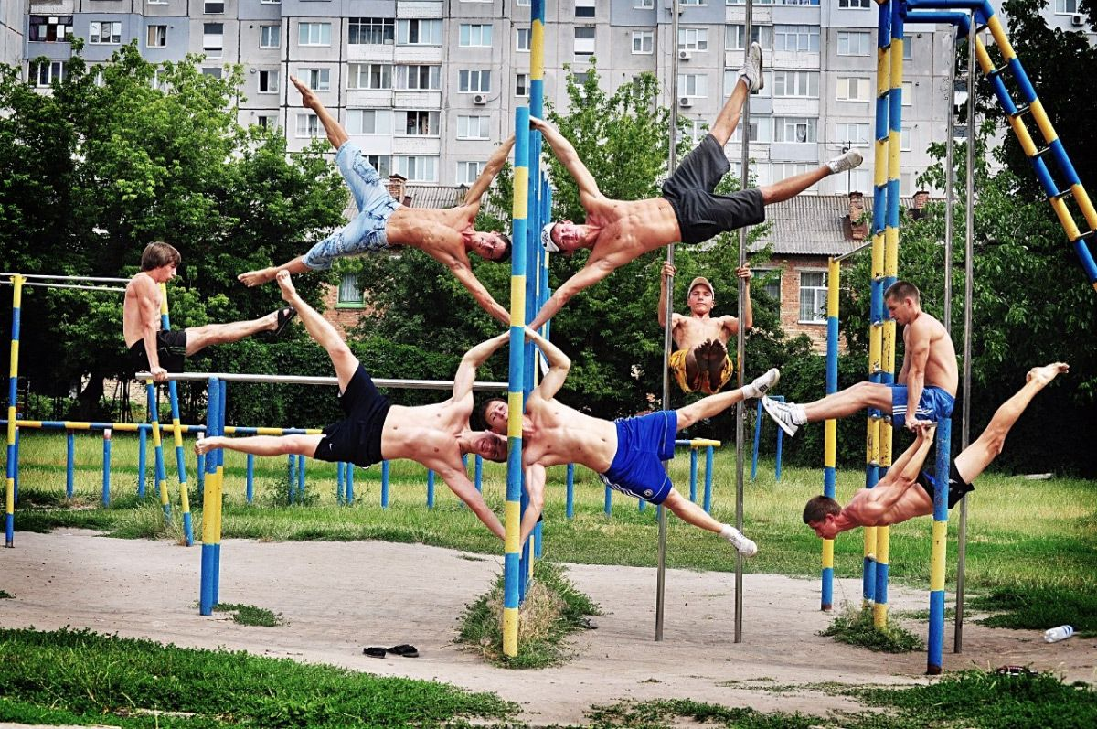
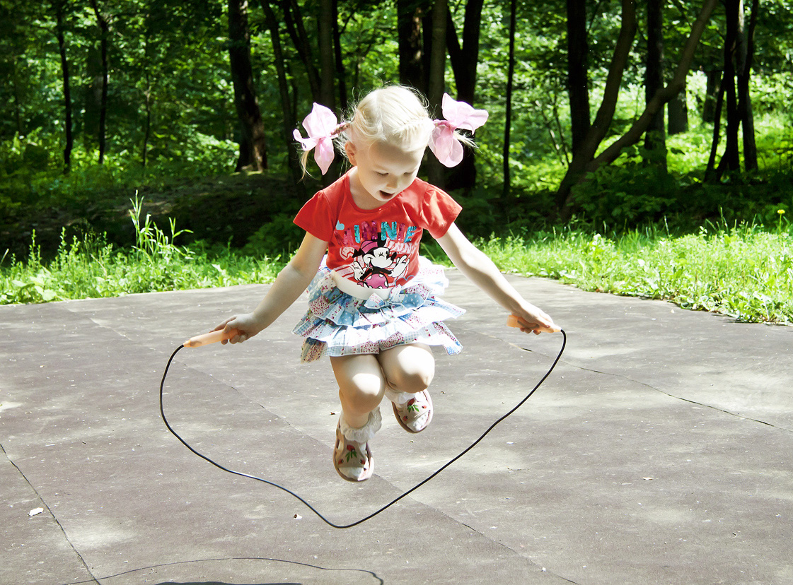
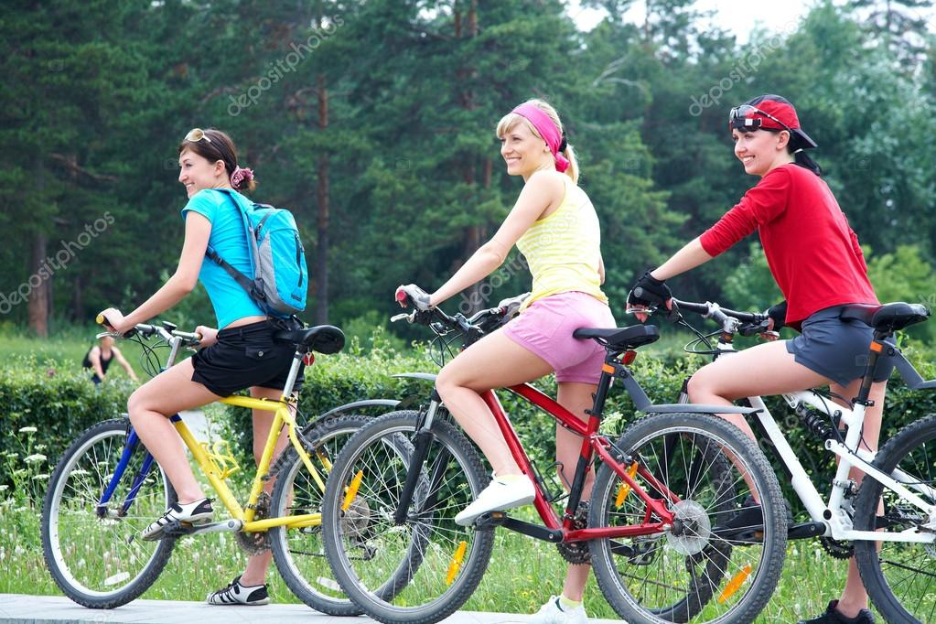
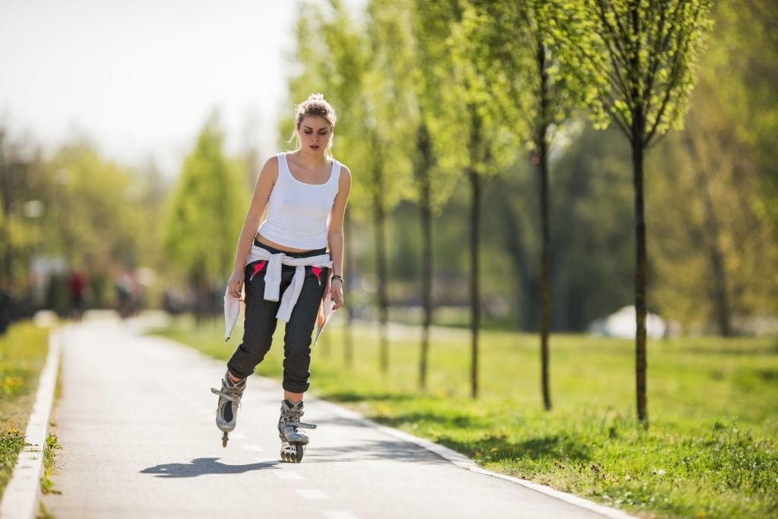
Плавание.
Плаванием занимаются в летние периоды в открытых водоемах, а в остальное время — в закрытых или открытых бассейнах с подогревом воды.
В начальный период занятий необходимо постепенно увеличивать время пребывания в воде от 10—15 до 30—45 мин и добиваться того, чтобы преодолевать за это время без остановок в первые пять дней 600-700 м, во вторые - 700-800, а затем 1000-1200 м. Для тех, кто плавает плохо, сначала следует проплывать дистанцию 25, 50 или 100 м, но повторять ее 8—10 раз. По мере овладения техникой плавания и воспитания выносливости переходить к преодолению указанных дистанций. Оздоровительное плавание проводится равномерно с умеренной интенсивностью. Частота сердечных сокращений сразу после проплывания дистанции для возраста 17—30 лет должна быть в пределах 120—150 удар/мин.
Дистанция, м | Время, мин, с | Частота занятий в неделю
550 | 10.01-15.00 | 6
725 | 13.21-20.00 | 4
825 | 15.01-22.30 | 4
900 | 16.41-25.00 | 3
БУДЬТЕ ЗДОРОВЫ!
Велосипед.
Езда на велосипеде, благодаря постоянно меняющимся внешним условиям, является эмоциональным видом физических упражнений, благоприятно воздействующим на нервную систему. Ритмичное вращение педалей увеличивает и одновременно облегчает приток крови к сердцу, что укрепляет сердечную мышцу и развивает легкие.
Езда на велосипеде хорошо дозируется по темпу и длине дистанции. Хорошо иметь велосипедный спидометр, с помощью которого можно определить скорость передвижения и расстояние
Дистанция, км | Время, мин, с | Частота занятий в неделю
8,0 | 15.01-20.00 | 5
9,6 | 18.01-24.00 | 4
11,2 | 21,01-28.00 | 4
12,8 | 24.01-32.00 | 3

